Slide 1
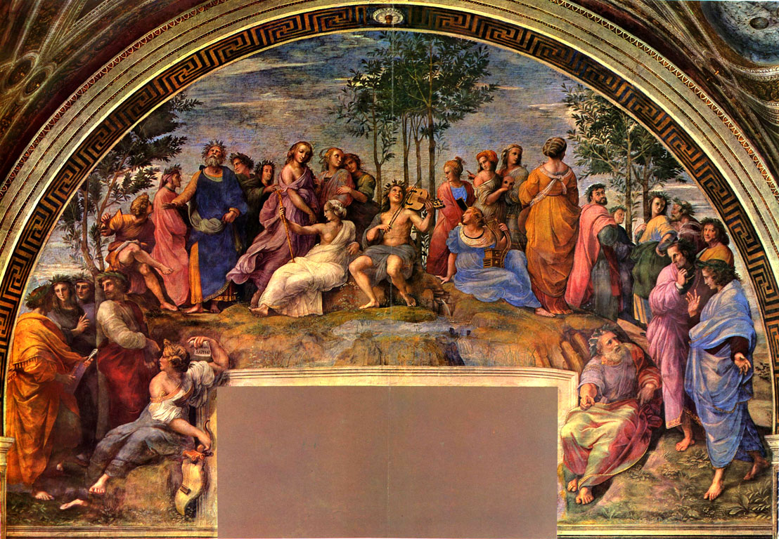
A GÖRÖG MONDAVILÁG

Slide 2
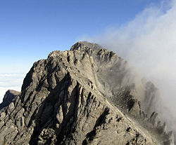
ISTENEK:
Jó és rossz emberi tulajdonságaik voltak
Nagyok, erősek
Halhatatlanok (a nektár és ambrózia hatása)
Az Olümposzon éltek
Az emberek szentélyekben imádkoztak hozzájuk

Slide 3
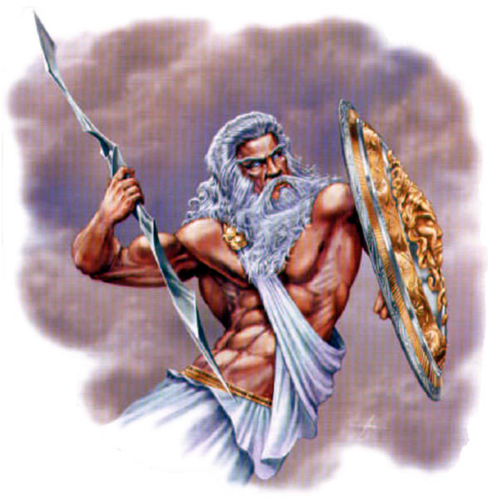
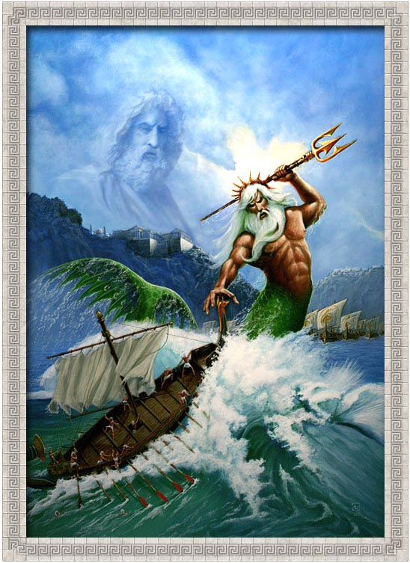
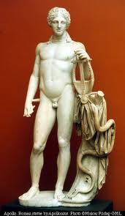
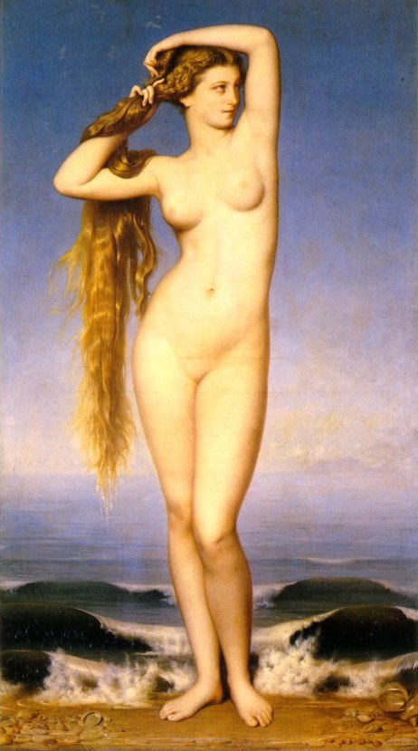
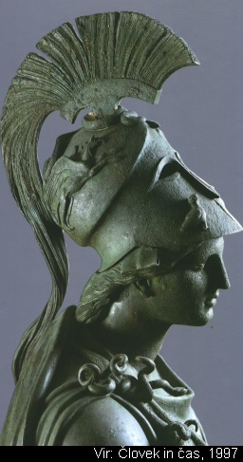
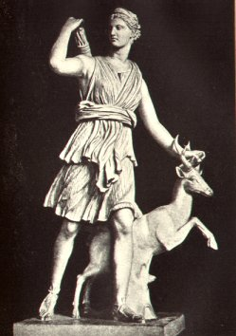
A tenger istene:
POZEJDON
A zene istene:
APOLON
ZEUSZ
A bölcsesség istennője:
ATENA
A természet és a vadászat istennője :
A szerelem istennője:
AFRODITA
ARTEMISZ

Slide 4
A MITOSZ:
Irodalmi műfaj
Sok mesei eleme van
Természeti jelenségeket próbáltak elmagyarázni
Leírták a világ kezdetét vagy végét
Megpróbálták elmagyarázni a gonoszt és a halált, vagy az idő múlását
Belátást nyújtanak az ókori emberek gondolkodásmódjába, a vallásukra, politikájukra stb.

Slide 5
MITOSZ A FÖLD KELETKEZÉSERŐL:
Káosz - > Tartarosz és Gea
Gea + fia Uránosz -> lányuk Rea és fiuk Kronosz
Rea + Kronosz -> Zeusz és a többi isten

Slide 6
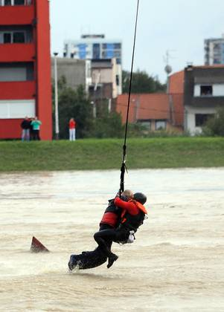
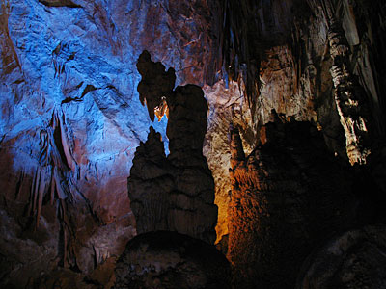
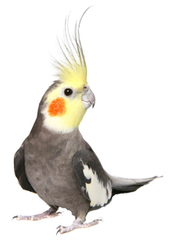
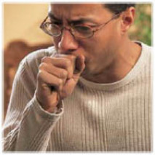
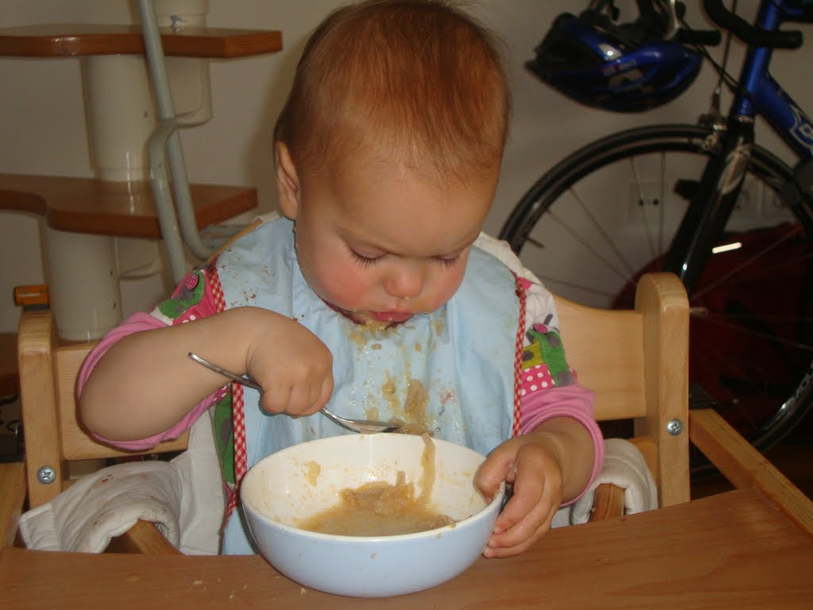
KRONOSZ A TRÓNON
URÁNOSZ REAT ÉS KRONOSZT AZ ALVILÁGBA DOBTA
KRONOSZ MEGMENTETTE MAGÁT
KRONOSZ KIKÖPTE A TÖBBI GYEREKET
KRONOSZ MEGETTE SAJÁT GYERMEKEIT
NIMFA
ZEUSZ URALKODIK!

Slide 7
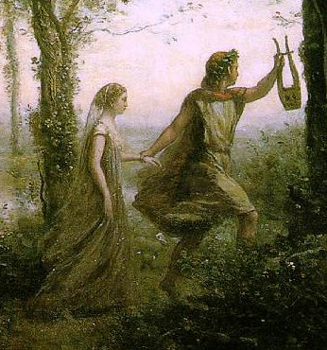
ORPHEUSZ ÉS EURIDIKÉ

Slide 8
KÖSZÖNÖM A FIGYELMET

